Slide 1
OS REIS
DE
ISRAEL
6ª aula

Slide 2
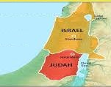
Israel
Reino do Norte
Judá
Reino do Sul

Slide 3
..
SAUL
40 ANOS
DAVI
40 ANOS
SALOMÃO
40 ANOS
120 anos – Reino Unido

Slide 4
933 a.C.
Jeroboão 22
Roboão 17
1ª dinastia
916 a.C.
Abias 3
913 a.C.
911 a.C.
Asa 41
Nadabe 2
910 a.C.

Slide 5
910 a.C.
2ª dinastia
Baasa 24
Asa 41
887 a.C.
Elá 2
986 a.C.

Slide 6
Asa 41
3ª dinastia
Zinri 7 dias
886 a.C.

Slide 7
886 a.C.
4ª dinastia
Asa 41
Onri 12
875 a.C.
Acabe 22
872 a.C.
Josafá 25
855 a.C.
Acazias 2
854 a.C.
850 a.C.
Jeorão 8
Jorão 12
843 a.C.
Acazias 1

Slide 8
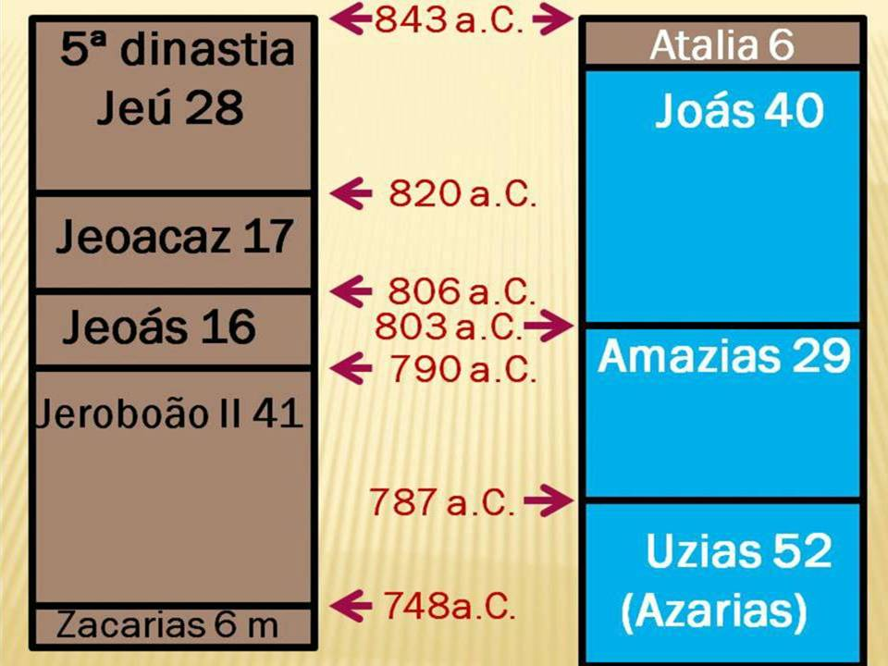

Slide 9
748 a.C.
Salum 1 m - 6ª dinastia
Uzias 52
Menaém 10
7ª dinastia
Pecaías 2
736 a.C.
Jotão (16)
Peca 20
8ª dinastia
Acaz 16
730 a.C.
Oseias 9
9ª dinastia
Ezequias 29
722 a.C.

Slide 10
697 a.C.
Manassés
55
642 a.C.
Amom 2
640 a.C.
Josias 31
608 a.C.
Joacaz 3m
Jeoaquim 11
597a.C.
Joaquim 3m
Zedequias 11
586 a.C.

Slide 11
2 Reis 21.1
Tinha Manassés doze anos de idade quando começou a reinar e reinou cinquenta e cinco anos em Jerusalém. Sua mãe chamava-se Hefzibá.

Slide 12
2 Reis 21.19
Tinha Amom vinte e dois anos de idade quando começou a reinar e reinou dois anos em Jerusalém. Sua mãe se chamava Mesulemete e era filha de Haruz, de Jotbá.

Slide 13
2 Reis 22.1
Tinha Josias oito anos de idade quando começou a reinar e reinou trinta e um anos em Jerusalém. Sua mãe se chamava Jedida e era filha de Adaías, de Bozcate.

Slide 14
2 Reis 23.31
Tinha Joacaz vinte e três anos de idade quando começou a reinar e reinou três meses em Jerusalém. Sua mãe chamava-se Hamutal e era filha de Jeremias, de Libna.

Slide 15
2 Reis 23.36
Tinha Jeoaquim a idade de vinte e cinco anos quando começou a reinar e reinou onze anos em Jerusalém. Sua mãe se chamava Zebida e era filha de Pedaías, de Ruma.

Slide 16
2 Reis 24.8
Tinha Joaquim dezoito anos de idade quando começou a reinar e reinou três meses em Jerusalém. Sua mãe se chamava Neústa e era filha de Elnatã, de Jerusalém.

Slide 17
2 Reis 24.18
Tinha Zedequias a idade de vinte e um anos quando começou a reinar e reinou onze anos em Jerusalém. Sua mãe se chamava Hamutal e era filha de Jeremias, de Libna.

Slide 18
Reinado de Manassés
2 Reis 21.1-18
2 Crônicas 33.1-20

Slide 19
Reinado de Amom
2 Reis 21.19-25
2 Crônicas 33.21–25

Slide 20
Reinado de Josias
2 Reis 22 - 23
2 Crônicas 34 – 35

Slide 21
Reinado de Jeocaz
2 Reis 23.30-34
2 Crônicas 36.1-4

Slide 22
Reinado de Jeoaquim
2 Reis 23.34 – 24.7
2 Crônicas 36.5-8

Slide 23
Reinado de Joaquim
2 Reis 24.6-17
2 Crônicas 36.8-10

Slide 24
Reinado de Zedequias
2 Reis 24-25
2 Crônicas 36

